Slide 1

5 倍增
——by 12mango
2019.7.31

Slide 2
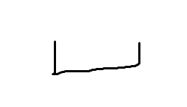

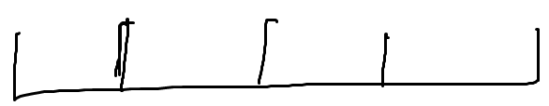
ST表
一个神奇的表，用来解决“RMQ问题”——区间极值问题（下面我们默认求最大值）
A
一个长度为1的区间 最大值是它自己取到
B
一个长度为2的区间，可以看成2个长度为1的区间拼起来 max[A,B]=max([A,A],[B,B])
A
A
B
C
D
同上，max[A,D]=max([A,B],[C,D])
拼的方法和2048一样，都是2的次方的形式

Slide 3
预处理 1
st[i][j]表示从i开始（包含），长度为2^j的区间的最大值，
对应的区间为[i,i+(1<<j)-1]
for(int j=1;(1<<j)<=n;++j)
//必须先枚举j，因为只有知道前后短区间的值才能再更新长的区间
for(int i=1;i+(1<<j)-1<=n;++i)
//从左往右扫，长区间[i,i+(1<<j)-1]取两个短区间
[i,i+(1<<(j-1))-1]、[i+(1<<(j-1)),i+(1<<j)-1]的最大值
st[i][j]=max(st[i][j-1],st[i+(1<<(j-1))][j-1]);
他们的长度都是2的次方。仔细看[]中要写什么

Slide 4
查询
如果查询的区间，长度为2的次方，那么好像可以直接输出
如果不是嘞？比如长度为7的[1,7]，我们可以把两个区间并起来
[1,4],[4,7] 都是长度为4的区间，中间会有重合的部分
实际操作中这两种情况可以合并成一种。
([1,4]取[1,4]和[1,4]的最大值，完全重合)
像7这样半长不短的区间，我们计算log2(7)=2,又2^2=4,这样就得到了他应该用什么样的短区间来更新
int query(int l,int r){
int k=log2(r-l+1);
return max(st[l][k],st[r-(1<<k)+1][k]);
}

Slide 5
预处理 2
由于库函数log2太慢了，我们不得不自己手动预处理log2
for(int i=2;i<=n;++i){
Log2[i]=Log2[i-1];
if((1<<(Log2[i]+1))==i) Log2[i]++;
}
如果n满足4<=n<8，log2(n)=2（向下取整），log2(8)=3,根据这个规律进行一波骚操作↑（有点不可描述，像递推一样）
预处理 O（nlogn）
查询每次 O（1）

Slide 6
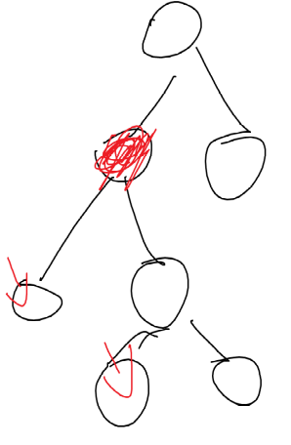
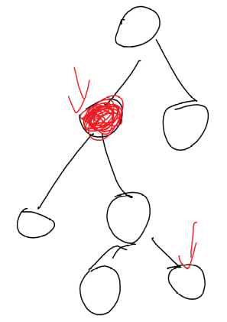
最近公共祖先（LCA）
箭头指的2个点的最近公共祖先就是涂成红色的点
倍增LCA √
tarjan LCA
ST表也能求LCA（活久见（讲真我备完倍增LCA的课才知道））

Slide 7
倍增LCA
倍增LCA是用倍增思想来求最近公共祖先的算法，非常神奇
f[i][j]表示i的祖先,f[i][0]是i的爸爸（注意啦这里不包含i自己）
f[i][1]就是i的爸爸的爸爸
和之前短区间推长区间一样
我爸爸的爸爸的爸爸的爸爸，就是我爸爸的爸爸 的 爸爸的爸爸
所以嘞
f[i][j]=f[f[i][j-1]][j-1];

Slide 8
建树
一遍dfs确定谁是爸爸谁是儿子
void dfs(int x,int fa){
f[x][0]=fa;
deep[x]=deep[fa]+1;
for(int i=head[x];i;i=e[i].next){
int v=e[i].v;
if(v==fa) continue;
dfs(v,x);
}
}
在这之后才能进行预处理（！！！不要因为他是预处理就写在建树的前面了）
void init(){
for(int j=1;(1<<j)<=n;++j)
for(int i=1;i<=n;++i)
if(deep[i]>=(1<<j))
f[i][j]=f[f[i][j-1]][j-1];
}

Slide 9
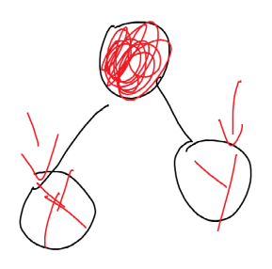
求最近公共祖先
相当玄学……一时间可能无法让人接受
首先，祖先必须是直系的，也就是说你爸爸是你的祖先，但你爸爸的弟弟不是
现在求点x和点y的LCA！！！
①默认点x是比较深的那个（如果不是，交换xy）
②然后计算他们的深度之差d，根据这个d进行二进制分解，让x跳到和y一样深的位置
③如果是“从上到下”的一条链，这时候一定有x==y，也就是说，原来的y是LCA，结束
④处在同一深度的x和y，让他们一起跳，但是不让他们跳到同一个位置，因为这个位置可能是0，也可能不是“最近公共祖先”。
⑤最后x/y的爸爸就是LCA！
预处理O（nlogn）
查询大概O（1）
⑤
③
④

